Slide 1

Inkscape
pour la
découpe
laser

Slide 2
2D ?
Deux dimensions : sur un plan
  Comme un dessin sur une feuille de papier
Pour la conception et la création de pièces
  Pièces avec une épaisseur constante (généralement assez faible)
  Carton, métal, bois, plastique…
Dans notre cas, utilisation avec découpeuse laser ou un découpe vinyle.
  Dans ce cas, la machine de découpe suit les traits.

Slide 3

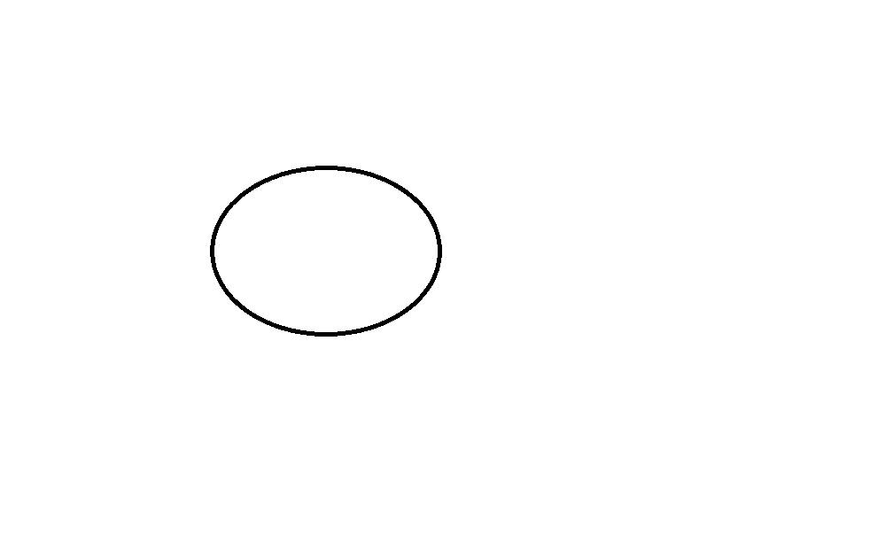
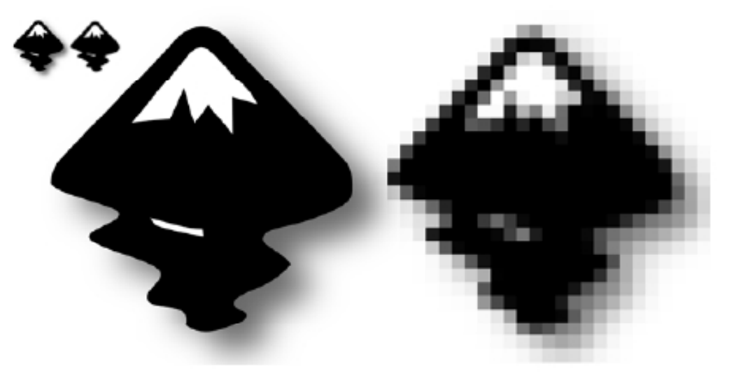
Dessin vectoriel et pixels...
Pour afficher, un ordinateur dessine des points, plus ou moins brillants et colorés, les pixels
En zoomant...

Slide 4
Dessin vectoriel et pixels (2)
Conserve une description « mathématique » des formes.
  Passe à la représentation sous forme de pixel juste pour afficher
Permet de grossir, changer d’échelle sans perte d’information ni effets indésirables
Bien adapté à la découpe de pièces.
  En effet, la découpeuse ne travaille pas par pixel mais avec des courbes pour suivre les traits.

Slide 5
inkscape
Logiciel de dessin 2D, très puissant
  Peut être utilisé à la fois pour du dessin « technique » ou pour des applications plus artistiques.
  Et même aller jusque de la retouche photo !
Logiciel libre, disponible sous Windows, Linux, MacOS.
  Libre, donc gratuit…
  Version courante 1.3
Notes:
Pour télécharger Inkscape, aller sur
https://inkscape.org/fr/

Slide 6
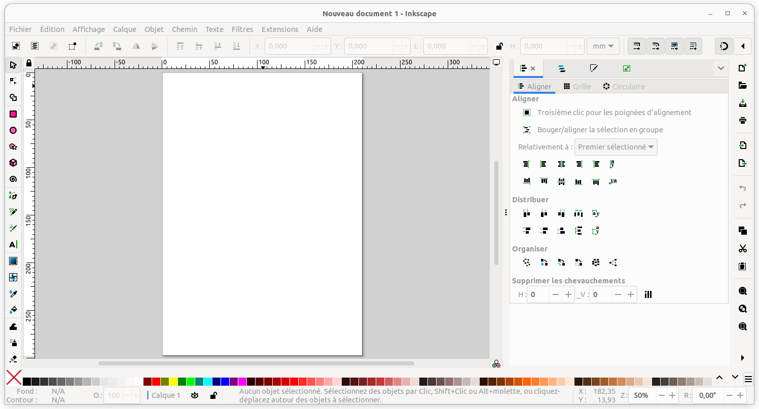
Fenêtre
Boîtes de dialogue
Contrôle des outils
Zone de travail
Barre de commande
Boîte à outils
Palette
Notes:
Démarrer Inkscape
La fenêtre principale s’ouvre
Elle est séparée en plusieurs zones
En haut
Menu
Contrôle des outils
A gauche
Boîte à outils
A droite
Commandes
Boîtes de dialogue
En bas
Palette
Et au centre la zone de travail...

Slide 7
Inkscape : pour débuter
Fichier → Nouveau document
Fichier → Propriétés du document
  On donne ensuite la taille de la « page » qui n’a pas vraiment d’importance en découpe laser.
  Choix des unités : je conseille le mm, c’est mieux adapté que le pixel (et plus logique) pour les réalisations et les découpes.
Puis Affichage → Zoom → Page pour afficher le document de travail au mieux dans la page
Notes:
La taille de la feuille de travail n’a que très peu d’importance.
Rien n’empêche de sortir du cadre.
Si vous le souhaitez, vous pouvez dimensionner votre feuille à la taille de votre matériau à découper.

Slide 8
Premier dessin
Outil rectangle
  Clic gauche dans un coin du rectangle
  Puis déplacer jusqu’à l’autre coin, et relâchez
Pour avoir des coordonnées et dimensions précises, possibilité d’entrer directement dans la barre du dessus
  X, Y : coordonnées en bas à gauche
  L, H : taille objet
  Logique pour un rectangle, mais moins intuitif pour un cercle !
Notes:
Si voulez faire un carré, appuyez sur la touche Ctrl en faisant votre rectangle.
Cela bloque les rapports hauteur / largeur.

Slide 9
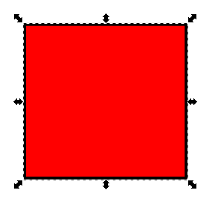
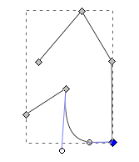
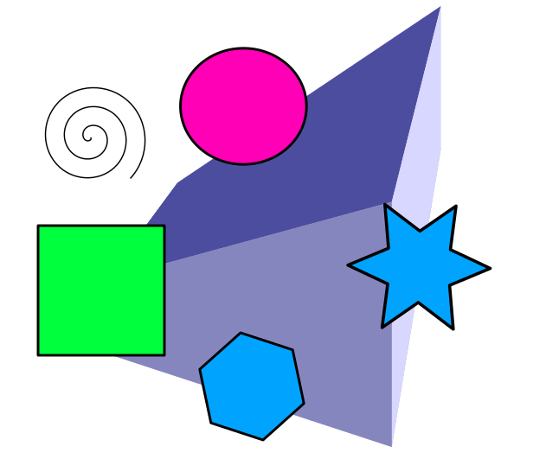
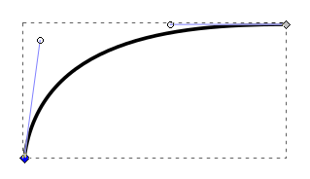

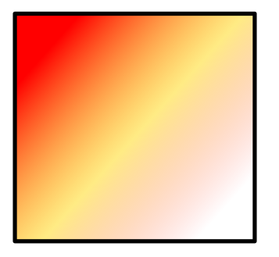
Outils de base
Sélecteur F1
Nœuds F2
formes
courbes de Bézier ou droites
texte F8
Notes:
Essayez les différents outils forme

Slide 10
Sélection
F1 ou outil sélection
  On clique sur un objet (près d’un trait)
  On entoure la zone de l’objet pour séparer les objets
1er clic : déplacement ou redimensionnement
2nd clic : rotation ou déformation.
3ème clic : édition objet
Control appuyé : déformation identique en X et Y ou rotation par pas de 15°
Sélection multiple, on entoure la zone complète ou on garde appuyé
Notes:
Tester les différentes méthodes de sélection.
Pour déplacer se mettre près d’un trait
Quand l’objet peut être déplacé, la forme du curseur change
Pas besoin de sélection explicite.
Pour la rotation possibilité de fixer le centre de rotation
Si Ctrl appuyé, rotation pas pas de 15°.
On peut toujours utiliser la commande Objet → Transformer pour fixer l’angle de rotation au clavier
Les commandes permettent rotation de 90°

Slide 11
Axe Z
Dessin en 2D mais possibilité de superposer des objets, des chemins
Prendre deux objets superposés (avec un fond) de couleurs différentes.
  Possibilité d’amener l’un ou l’autre dessus
  Utiliser « monter ou descendre » la sélection
Quand des objets sont superposés, pas toujours simple de sélectionner
  Alt + molette permet de passer de l’un à l’autre dans une zone.
Notes:
Pour fixer l’ordre utiliser
Utile également pour la commande Chemin → Soustraction

Slide 12
Objets de base...
Rectangle
  Utiliser Control pour tracer un carré
  Cliquer sur le coin en haut à gauche pour faire un arrondi
Polygone et étoiles
  Choix du nombre de cotés
  Pour les étoiles possibilité de jouer sur la profondeur
Cercle et ellipse
  Utiliser Control pour tracer un cercle
  Les deux carrés permettent de modifier X ou Y
  Le rond permet de faire des arcs de cercle
Les objets ont un contour et un remplissage
  Seul le contour nous intéresse pour la découpe
Notes:
Pour faire un arc de cercle, définir les angles de début et de fin.
Attention, lors de la prochaine utilisation de l‘outil cercle, on reste dans le mode précédent
Pour revenir à un cercle complet, appuyer sur
ou fixer les angles à 0 et 0°...

Slide 13
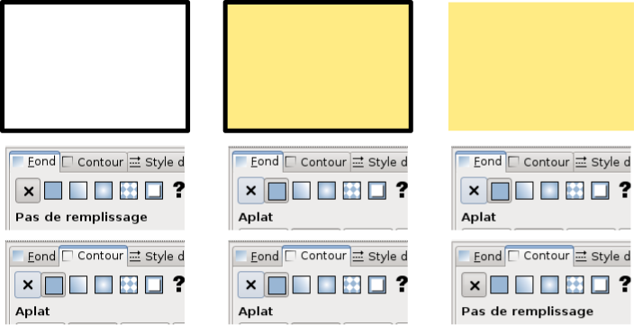
Fond et contour
Les objets ont un contour et un remplissage
  Seul le contour nous intéresse pour la découpe
  Objet → Fond et contour…
  On peut modifier les couleurs
Notes:
Pour modifier les couleurs (ou la présence) des fonds et contour, je recommande d’utiliser la palette en bas.
Cliquer avec le bouton gauche de la souris, le fond de l’objet sélectionné prend la couleur choisie.
Pour enlever le fond choisir la croix
Pour changer la couleur du contour, maintenir Maj (ou Shift) appuyé
Avec l’outil fond et contour / Style du contour vous pouvez modifier l’épaisseur du contour
Je recommande d’utiliser 0.1mm (proche de ce que fait la découpeuse laser). Mais attention, difficile à voir si le zoom est insuffisant.
Attention, quand on change la taille d’un objet, le contour change d’épaisseur.

Slide 14
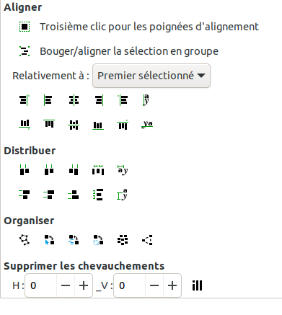
Alignements
Très utile pour aligner divers objets (chemins)
Sélectionner les objets et aligner…
  A gauche, droite, milieu, bas, haut, centre
Notes:
Personnellement j’utilise « Objet le plus grand » pour la référence, mais à voire selon l’usage.
On peut aussi « distribuer » les objets horizontalement ou verticalement.
Une commande super utile Ctrl+D pour dupliquer.
Avec Inkscape plus pratique que Ctrl C Ctrl V car on reste en place.
Tracer 6 objets en appuyant 5 fois sur Ctrl +D. Déplacer celui qui reste sélectionné
Sélectionner les 6 objets en les entourant
Puis distribuer

Slide 15
Épaisseur des traits
Pour la découpe, l’épaisseur du trait n’a pas de signification
Pour avoir une représentation au plus près du rendu final, choisir une épaisseur proche du faisceau laser (~0.1mm)
  Attention, si le dessin est grand cela difficile à voir
Dimensions d’un objet sous Inkscape « hors tout » c’est à dire de bord à bord
  Tracer un cercle de rayon 20mm
  Le cercle fini fait 20.1 mm
  Si l’on change la taille du cercle, l’épaisseur change
Notes:
Attention très important !
Avec un trait fin, la différence est négligeable mais plus vrai avec des traits épais (1mm ou plus).
Avec la découpeuse laser on travaille au 10ème de mm, inutile de tout gâcher avec des traits épais !

Slide 16
Chemins et objets
Chemin : Suite de segment de courbes entre les points du chemin, les nœuds.
  Les découpes utilisent des chemins
Un rectangle est un objet
  4 sommets, 4 côtés parallèles deux à deux (parallélogramme).
On peut transformer un objet en chemin (Chemin → Objet en chemin).
  Le rectangle n’est plus un rectangle mais 4 sommets (nœuds) avec pour le moment des segments de droite entre les sommets
  Mais cela peut être modifié !
Notes:
C’est également très important.
Pas possible facilement de distinguer un objet d’un chemin.
Mais dans la barre d’état (en bas) Inkscape indique le type de forme sélectionnée.

Slide 17
Chemins et objets (2)
Objet Rectangle arrondi.
  Rectangle avec des arc de cercle à chaque sommet
  Si vous laissez en objet, la découpe ne fera que le rectangle, pas de coins arrondis pour la découpe
Texte
  Objet texte : chaîne de caractères. Ex « le fablab c’est super !» avec une police
  Une fois passé en chemin, des morceaux de courbes pour chaque caractère (toutefois regroupés)
  Si vous ne passez pas en chemin, texte ignoré à la découpe laser !
Notes:
Tout le monde se fait « avoir » avec cette limitation de l’export DXF vers la laser !
Toujours vérifier ce que vous obtenez en important dans le logiciel de découpe.
Une bonne pratique, sélectionner l’ensemble du dessin (Ctrl + A) puis Objet en chemin avant d’exporter.
Ne pas faire trop tôt cependant, plus possible de modifier facilement le texte une fois passé en chemin

Slide 18
Groupes
Permet de lier plusieurs objets ensemble.
Vous pouvez ensuite déplacer, redimensionner, faire tourner l’ensemble
Commande Objet → Grouper ou le raccourci Ctrl + G
  Cela fait partie des raccourcis très pratique, à retenir si vous utilisez souvent Inkscape.
Commande inverse Objet → Dégrouper ou le raccourci Maj + Ctrl +G
Notes:
Faire un rectangle et deux ellipses.
Essayer de déplacer, redimensionner l’ensemble si tout es sélectionné
Mais plus pratique de créer un groupe
La barre d’état d’Inkscape vous indique que vous avez sélectionné un groupe avec 3 objets.
Vous pouvez aussi changer de couleur de trait, de fond...

Slide 19

Dessin à main levée...
Pas vraiment pour moi…
Clic gauche et déplacer la souris en maintenant appuyé.
  Revenir au point de départ pour forme fermée.
Essayez de dessiner un cœur
Notes:
Outil Crayon (Dessiner à main levée)

Slide 20
Courbes de Bézier
Permet de tracer des courbes « lisses » approchant un ensemble de points.
Outil Bezier dans Inkscape
Permet de trace des segments de droite (clic) ou des courbes (on déplace la souris appuyé)
  Ajout de points et on définit la tangente à la courbe, en déplaçant la souris.
On peut fermer la courbe en revenant au point de départ
Même concept dans l’outil « nœud »

Slide 21

Courbes de Bézier (2)
Pas forcément évident à maîtriser au début
  Clic 1 : Vers le point à tracer
  Si mouvement avec souris quand on appuie sur le bouton, on donne la direction de la courbe au premier point
  On relâche et recommence jusqu’au dernier point
  Si pas de mouvement quand on clique, segment de droite
Ex : dessiner un cœur
Si on repart d’un point, on complète le chemin.

Slide 22
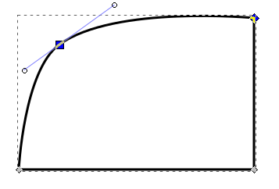
L’outil nœuds
Rectangle puis Convertir Objet en chemin
Puis outil nœuds (F2)
On peut déplacer les nœuds individuellement
Nœuds durs ou nœuds doux
Les « poignées » donnent
  la tangente à la courbe
  l’importance de la déformation
Ajouter ou retirer des nœuds

Slide 23

Exercice : dessiner un cœur
Le cœur doit être symétrique
  Partir d’un demi cercle.
  Transformer en chemin
Utiliser l’outil nœud
  Éditer le demi cercle
  Puis dupliquer, retourner
  Puis union...

Slide 24
Intersection, union, différence
S’appliquent aux chemins
  Éventuellement transformer objet en chemin avant
Union : créé un chemin qui contient tous les chemins sélectionnés
  Suppression des morceaux redondants, les contours à l’intérieur disparaissent.
Intersection : seule la zone commune est conservée.
Différence : enlève à la zone en arrière plan les suivantes dans l’ordre de superposition.
  Attention l’ordre est important !

Slide 25
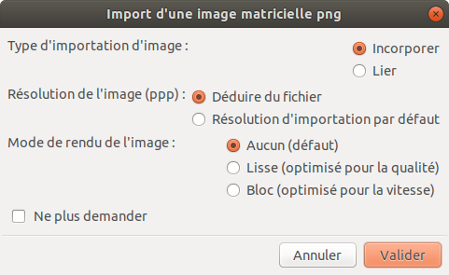
Images
Possibilité d’intégrer des images bitmap
Et de les convertir en chemins
Étape 1 : importer l’image (Fichier → Importer)
  Laisser les options par défaut
  Copier coller fonctionne également

Slide 26
Images : vectorisation (2)
Puis chemin → Vectoriser un objet matriciel
  Niveaux de luminosité
  Si l’image est bien monochrome, laisser
    Une seule passe, seuil de luminosité
    Un trait va donner deux courbes (passage blanc / noir puis passage noir / blanc)
    Pour éviter cela, utiliser traçage centerline
  Dans les autres cas, passer en multi couleur
    Si dessin en couleur utiliser « couleur »
    Si dégradé de gris, utiliser niveau de gris
    Sinon, niveau de luminosité
  Retirer l’arrière plan
Notes:
Chercher Fantôme clipart avec Google sous Firefox
Choisir mais vous pouvez bien sûr en prendre un autre.
L’image possède (comme bien souvent) un « watermarking » destiné à gêner la copie.
Astuce :
Copier l’image, réduire sa taille pour que le « water marking » soit peu visible.
Vectoriser ensuite, laisser les options par défaut.
Le chemin créé est superposé à l’image initiale.
Déplacer le chemin (ou l’image) pour les séparer.
Le chemin est propre sans water marking

Slide 27
Images (3)
Faire des essais pour les cas complexes...
On obtient plusieurs objets superposés
  Les dégrouper Objet → Dégrouper
  On peut ensuite choisir le calque qui convient le mieux
  L’image de base est toujours présente en dessous
  Possibilité de changer couleurs fond et contours
Pour modifier l’image ensuite, utiliser l’outil nœuds
  Très utile par exemple pour avoir un seul contour.
  Ou pour « simplifier » une image

Slide 28
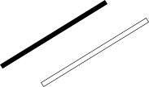
Images (4)
Utiliser des images « simples »
  Des images complexes, avec des dégradés de couleurs ne donneront pas de bons résultats.
Utiliser si possible des images « remplies »
  Un trait simple va donner 2 traits
  Un trait est transformé en une zone avec un fond
  Quand on enlève le fond…
  Attention si découpe, on obtient 2 traits de coupe
  Possibilité de séparer avec chemin → Séparer
    Chaque courbe fermée devient un chemin
Notes:
Reprendre le fantôme de tout à l’heure.
Enlever le fond, mettre un contour fin (0.1 mm)
Vous voyez apparaître deux courbes…
Solution 1.
Reprendre la vectorisation mais en utilisant traçage centerline.
Bien pour les traits, mais pas bon pour les zones remplies
Solution 2.
Utiliser chemin séparer
On obtient 5 chemins.
Deux yeux, la bouche plus les deux chemins du tour.
Sélectionner un des deux chemins du tour puis Suppr...

Slide 29
Autre méthode : dessine moi un mouton...
Ou n’importe quoi d’autre…
Le web n’est pas la seule source d’images
  On dessine sur une feuille de papier
  On scanne le dessin (ou on le prend en photo avec son téléphone)
  Puis transfert vert le PC→ Image → Vectorisation
Peut-être plus facile que dessin direct à la souris…
  Cela dépend de vos talents…
  Dans mon cas, aucune des 2 méthodes

Slide 30
Texte
Attention la plupart des polices de caractères ne sont pas adaptées à la découpe !
Pour gravure, pas de problème
Pour découpe « en creux », utiliser des polices stencil
  Sinon les caractères ‘a’, ‘e’, ‘o’, ‘b’, ‘p’… ne passent pas bien.
Pour garder les caractères liés, utiliser une police « script »
Notes:
Taper un texte quelconque
Dans la barre en haut vous pouvez choisir la police
Ici prenez « Butler Stencil » qui comme son nom l’indique est une police stencil.
Vous pouvez aussi choisir la taille, l’orientation du texte, la justification.
Pour la taille toujours possible de changer ensuite avec le redimensionnement d’Inkscape.
Pour installer plus de polices, vous pouvez par exemple utiliser le site dafont https://www.dafont.com/fr/
Des dizaines de milliers de polices disponibles
Suivez les instructions pour installer les polices
Dézipper le fichier téléchargé puis installer la police

Slide 31


Découpe de motifs quelconque (1)
La découpeuse ne traite que les contours.
  Pour voir ce qui va être fait, enlever le fond.
Mais cela pose problème dans certains cas
  Exemple texte (police birds of paradise)
Comment faire pour obtenir ce que l’on souhaite
Notes:
Polices scripts maintenant
Utiliser la police « Birds of paradise »
Les lettres sont attachées, mais attention pas les majuscules ! Et pas toutes les lettres
Changer pour Valentime par exemple
Ici les lettres sont bien attachées, pas de majuscules dans cette police !
Enlever le fond puis mettre les contours (si pas le cas)
Cela ne se passera pas bien à la découpe…
Passer en chemin (Chemin → Objet en chemin)
Puis Chemin → Union

Slide 32

Découpe de motifs quelconque (2)
Passer le texte en chemin : objet en chemin
  Vous obtenez un chemin avec chaque lettre du texte
Puis faire Union pour regrouper les morceaux
  On obtient un seul chemin englobant tous les chemins précédents (caractères individuels)
On obtient ceci qui passe très bien à la découpe.

Slide 33
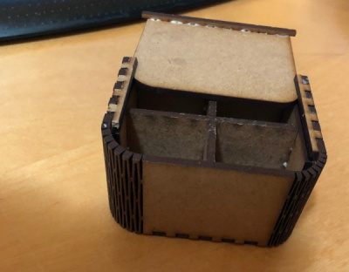
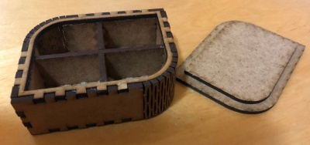
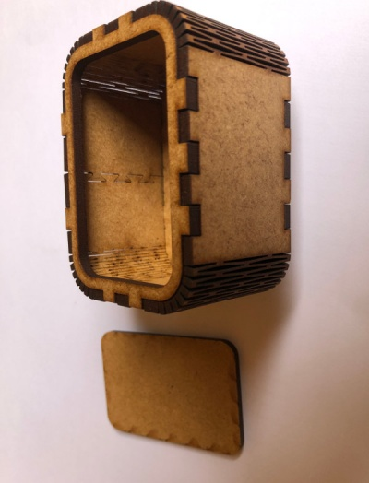
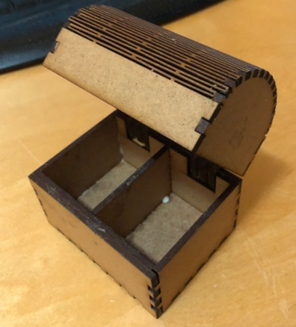
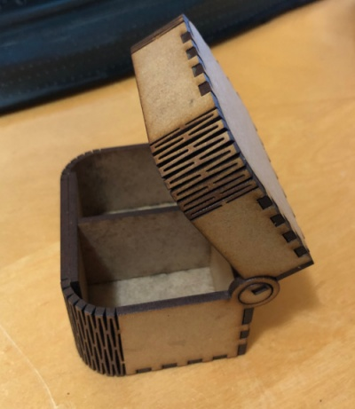
Extensions utiles : Faire des boîtes
Utiliser extensions → Fablab → générateur de boîtes
  Voir le wiki pour l’installer chez vous.
Notes:
Le wiki du fablab est accessible via : https://wiki.fablab-lannion.org
Le lien spécifique pour le générateur de boîtes
https://wiki.fablab-lannion.org/index.php?title=Generateur_de_boites
Cette extension permet de créer en 1 clic (pour quelques paramètres) une boîte prête pour la découpe laser.
De nombreuses options sont possibles
Type de couvercle, coins arrondis (ou pas), cases intérieures.

Slide 34
Boîtes (2)
Donner la taille de la boîte souhaitée
  Taille intérieure !
Épaisseur du bois
  Paramètre obligatoire, si changement il faut tout refaire !
Compensation faisceau laser
  Laisser 0.1mm pour du bois, un peu plus pour du PMMA (0.2mm)
Cela tient sans colle
  Mais c’est plus solide avec...
Notes:
« Jouer » avec les différentes options
Créer votre boîte en choisissant vos options
Ne pas cocher la case « live preview »
Puis cliquez sur Appliquer
Le dessin de votre boîte apparaît dans la fenêtre principale
Il vous reste à le modifier (ajout image), texte puis à passer à la phase découpe.

Slide 35
Boîtes à encoches (3)
Puis remplir les autres onglets
  Coins arrondis (ou pas…)
    Attention, pas toujours compatible avec certains couvercles avec charnière par exemple
  Styles couvercle
  Cases intérieures
    Possibilité d’avoir une grille de cases
  Encoches
    En général ne pas modifier, laisser « Taille calculée automatiquement »

Slide 36

Découpe
Laser

Slide 37
Découpeuse laser
Découpe ou grave
Action d’un faisceau laser qui brûle le matériau
  Laser infrarouge (pas visible) mais dangereux !
Le laser est fixe mais le rayon est renvoyé par des miroirs mobiles vers l’endroit à brûler
  Vitesse et puissance à régler en fonction du matériau, de l’épaisseur.
Gravure : même principe mais avec puissance plus faible, dégrade la surface du matériau

Slide 38
Découpeuse laser : sécurité
Machine non dangereuse si utilisée correctement
  Sécurité, le laser se coupe si le capot est ouvert
  Si capot ouvert trop longtemps, il faut repartir avec les 5mm de chauffe.
  Attention aux possibilités de feu, n’utilisez que des matériaux « compatibles »
  Attention aux puissances et vitesse.
  Bien vérifier que l’extraction des fumées fonctionne
Pour la machine
  Respectez le temps de préchauffage, de refroidissement

Slide 39
Découpeuse laser (2)
Plateau réglable en hauteur pour travailler avec diverses épaisseurs de matériau
  Attention à ce paramètre !
  Autofocus ne fonctionne pas, réglage manuel obligatoire.
  Le faisceau laser doit être focalisé pour être efficace
  Régler le plateau (Touche Z/U puis flèches droite/gauche) pour effleurer le palpeur
  Utiliser les cales de réglage
Taille du faisceau < 0.1mm, donne la résolution atteignable

Slide 40
Découpeuse laser : Matériaux
Bois, Carton, Cuir, papier (épais) : OK
Métal : non, gravure seulement
  Attention au matériaux trop réfléchissants
Verre : non, gravure seulement
Plastique : généralement NOK
  Surtout pas de PVC ! Dégagement de chlore très toxique
  Pas d’ABS, prend feu, peut émettre du cyanure
  Pas de polystyrène qui prend feu
  Pas de fibre de verre, fibre de carbone
  Plexiglas, styroglass OK

Slide 41
Pour découpe
Valeurs de base pour découpe
  A tester néanmoins, un essai est préférable, en plus cela dépend de la date de la dernière maintenance
Matériau | Ep | Vitesse | Puissance
Papier Canson 224g | 0.2 | 200 | 40
Carton | 3 | 100 | 20
Cuir végétal | 3 | 35 | 55
Plexiglas | 3 | 20 | 60
Styroglass | 4 | 12 | 65
Contreplaqué | 5 | 15 | 40
Contreplaqué peuplier | 5 | 25 | 40
MDF | 3 | 30 | 85
Mousse PE | 6.5 | 20 | 50
Vinyl | 1 | 50 | 25

Slide 42
Pour gravure
Valeurs de base pour gravure
  A tester néanmoins, un essai est toujours préférable
Matériau | Vitesse | Puissance
Plexiglas | 100 | 20
Styroglass | 140 | 10
Contreplaqué | 100 | 10
Contreplaqué peuplier | 140 | 10
MDF | 100 | 10
Inox | 50 | 90
Verre | 100 | 20
Référence : http://wiki.fablab-lannion.org/index.php?title=Mat%C3%A9riaux_Laser

Slide 43
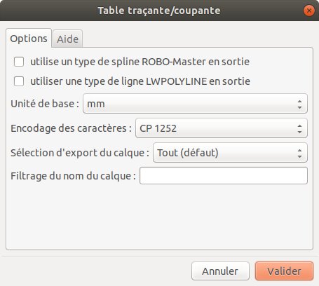
Chaîne logicielle
Partir d’un dessin SVG (inkscape)
Enregistrer une copie (ne PAS faire enregistrer sous)
  format AutoCAD DXF 14
  Unité : mm
  Choisissez les calques
  à exporter.
  Si plusieurs calques…
Notes:
Attention bien choisir AutoCAD DXF 14
Bien faire Enregistrer une copie et non Enregistrer Sous…
Sinon, le fichier DXF va devenir votre document courant et le format DXF est moins riche que le SVG, vous ne pourrez plus modifier facilement votre fichier.

Slide 44
Chaîne logicielle : RDWorks
Passer sous LaserWorks V8 (RDWorks)
Importer le fichier .DXF (Fichier → Importer)
Attention RDWorks ne fonctionne que sous Windows, utilisez le PC dédié à la découpeuse
Vérifier les dimensions de votre travail
Définir les puissances et vitesses suivant le matériau.
Notes:
Pour info, RDWorks supporte également le format .AI si vous êtes utilisateur d’Adobe Illustrator.

Slide 45
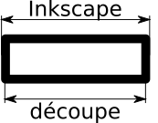
RDWorks (2)
Une couleur sous Inkscape va correspondre à une couche sous RDWorks.
Chaque couche pourra avoir des paramètres différents. Typiquement
  Une couleur pour couper
  Une couleur pour graver
Attention entre différence Inkscape – découpe
Utiliser des traits fins sous Inkscape
Rappel : « trait » laser environ 0.1 mm

Slide 46
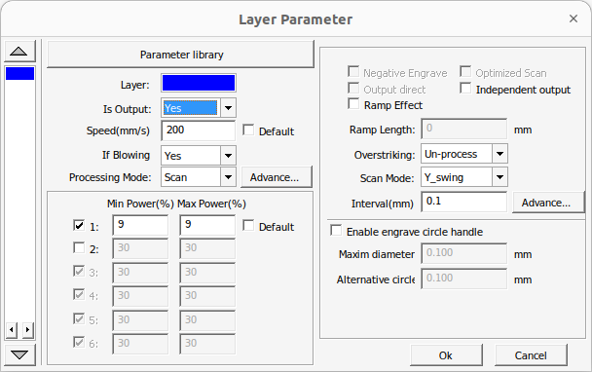
RDWorks (3)
Pour chaque couleur, choisir
Le mode de travail : Cut / Scan
La vitesse d’avance
La puissance du laser (min = max)

Slide 47
RDWorks (4) : Mode Scan
Dans ce mode la découpeuse « balaie » le dessin (Scan)
  Utilisé généralement à faible puissance (gravure)
Le laser est initialement éteint. A chaque trait, on change d’état : Off → On → Off …
  Cela permet d’avoir un fond…
Attention
  Ce mode est lent. Un passage tout les 0.1mm (défaut). 1000 passages pour 10cm
  A 200mm/s, pour 10x10 cm → 500s soit environ 10mn en tenant compte des retournements

Slide 48

RDWorks (5)
Toujours regarder la fenêtre simulation
Cela permet de voir si des erreurs peuvent apparaître.
  Notamment courbes mal fermées en mode scan qui ne donnent pas le résultat escompté.
  Vérifier également le temps prévu d’exécution.
  Ce n’est qu’indicatif, mais quand il y a pas mal de gravure en mode scan, cela permet d’arrêter avant de partir pour une découpe très (trop) longue.

Slide 49
A vous de faire...
Choisissez ce que vous voulez réaliser
  Une boîte ou tout autre chose
  Prévoir une zone coupée et gravée
    La zone gravée ne doit pas être trop grande, pour que tout le monde puisse passer !

